Slide 1
MAPEAMENTO &
INDICADORES &
MELHORIA CONTÍNUA &
AUTOMAÇÃO.
4 pilares para a evolução da área de processos
08.2024

Slide 2
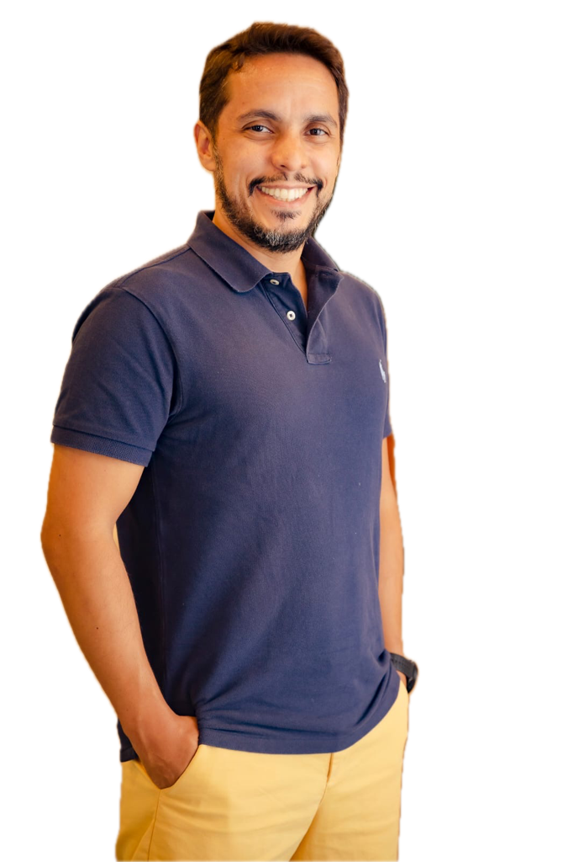



RENATO SANCHETTA
Head de Melhoria Contínua
Master Black Belt | CBPP | Top 5 Managers B3
20 anos de experiência em Gestão de Projetos de Melhoria Contínua. Como Master Black Belt, conduzi o programa de implantação da cultura Lean na B3, tendo treinado mais de 900 profissionais. Durante minha carreira conduzi mais de 300 projetos com entrega de valor ao cliente, ganhos financeiros e eficiência operacional
Graduação em Sistemas de Informação
Universidade Presbiteriana Mackenzie
Especialização em Teologia
Universidade Presbiteriana Mackenzie
Notes:
Source File:
https://unsplash.com/photos/lFntEHwQvi4

Slide 3
CONHEÇA A B3

Slide 4
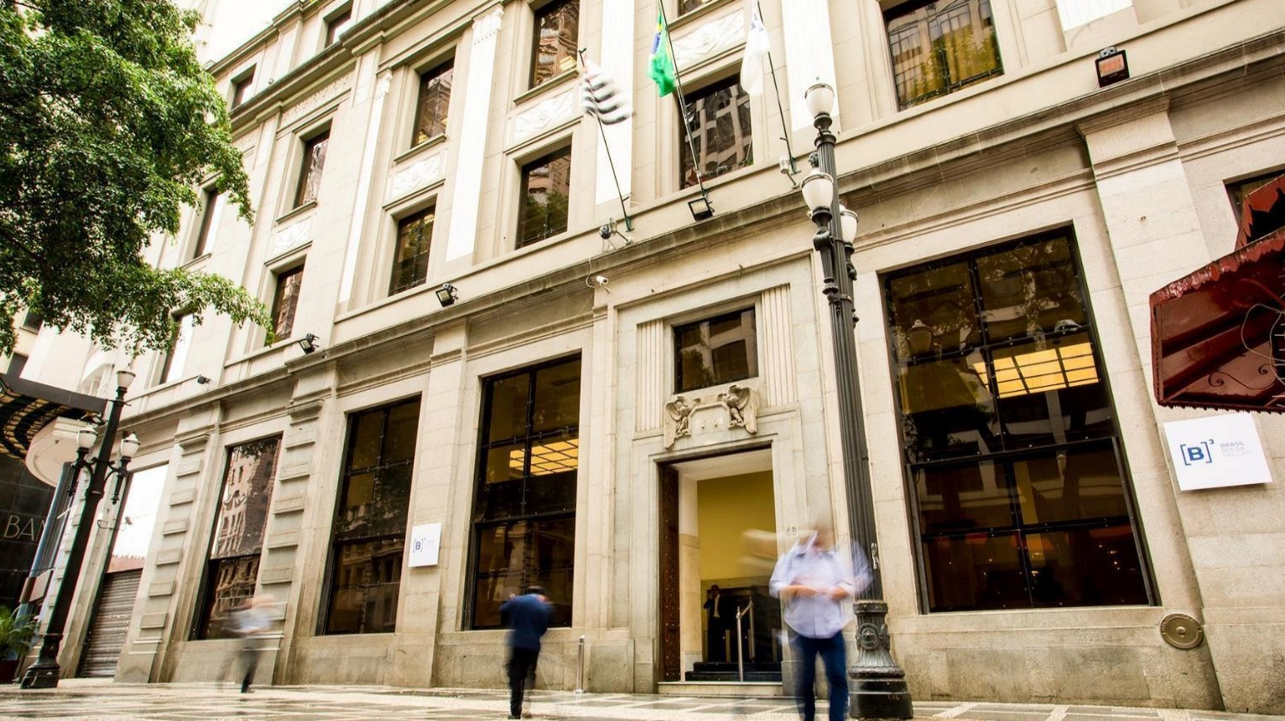



A bolsa
do Brasil
Principal infraestrutura do mercado financeiro brasileiro
Temos o País a nossa essência e na nossa identidade.
Nos movimentamos junto com nossos clientes: com transparência, inteligência e confiança.
Queremos contribuir com um futuro melhor para o mercado e a sociedade.
Notes:
A Bolsa do Brasil
Falar o porquê de existirmos:
Temos o País na nossa essência e a nossa identidade: representamos a complexidade e a diversidade de todo um país do tamanho do Brasil.
Aqui os acontecimentos são constantes: olhamos para o todo e nos movimentamos junto com os nossos clientes com transparência, inteligência e confiança.
Buscamos alcançar os melhores resultados para os nossos clientes - e para os clientes dos nossos clientes: estamos sempre de olho no futuro para gerar valor e trazer impactos positivos para toda a sociedade.
Também queremos contribuir com um futuro melhor, para o mercado e para a sociedade.

Slide 5



EVOLUÇÃO E TRANSFORMAÇÃO
AQUI EXISTE UMA HISTÓRIA DE
Resultado da combinação entre BM&FBOVESPA e Cetip
Aquisição da Neoway e lançamento da L4 Venture Builder
Início das
Operações da
Desmutualização da BOVESPA e da BM&F e abertura de capital
Desmutualização da Cetip e abertura de capital
Fundação da Bolsa Livre
1890
1967
1985
1986
2007
2008
2009
2010
2017
2019
2021
2023
Bolsa passa a se chamar
Início das
Operações da
Combinação entre BOVESPA e BM&F (BM&FBOVESPA)
Aquisição da GRV solutions, segmento de infraestrutura
para financiamento
Aquisição das empresas PD Tec e BLK Sistemas Financeiros
Aquisição da Neurotech
Notes:
Contar de onde viemos e como chegamos até aqui:
A B3 nasceu da combinação entre a BM&FBOVESPA e a Cetip. Nossa trajetória é de transformação e evolução. Ajudamos o mercado a se desenvolver desde 1890.

Slide 6
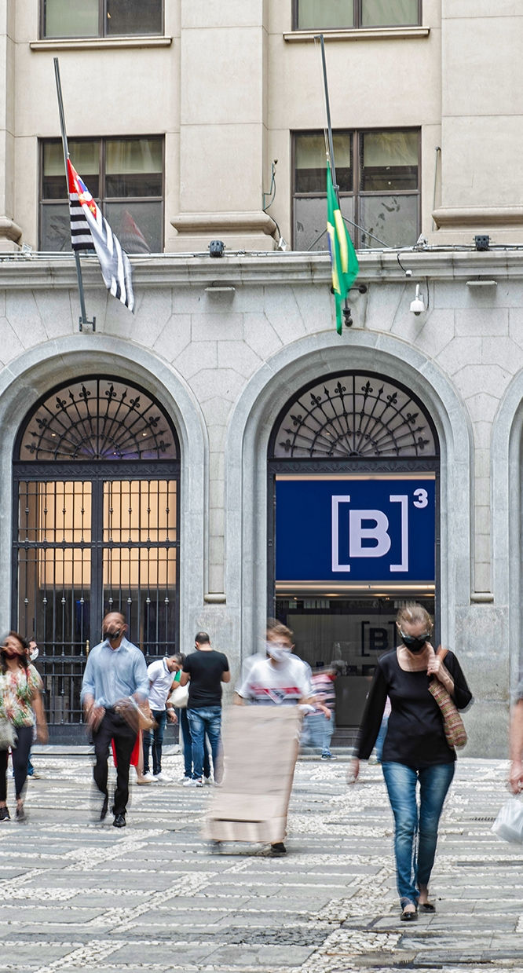
O QUE
FAZE MOS
A B3 é uma das maiores Bolsas de Valores do mundo, com atuação nos mercados de:
A tecnologia da B3 permite que:
Ações
corretoras ofereçam a investidores alternativas de diversificação;
Derivativos
empresas se financiem para expandir seus negócios e gerar empregos;
Renda fixa
Infraestrutura
bancos façam uma melhor gestão de risco e crédito;
Serviços na cadeia de financiamento de veículos e imóveis
brasileiros façam TEDs e financiem veículos e imóveis.
Notes:
Falar que somos a infraestrutura que viabiliza o mercado financeiro:
Somos como uma avenida que possibilita negócios entre emissores e investidores.
Além da atuação nos mercados de ações, derivativos e renda fixa, oferecemos infraestrutura e serviços na cadeia de financiamento de veículos e imóveis. Para administrar os mercados em que atuamos, desenvolvemos e operamos sistemas de negociação, compensação, liquidação, depósito e registro que, unidos a um estruturado conjunto de normas e regras e a uma robusta governança e gestão de risco, garantem a solidez e a credibilidade dos serviços prestados aos clientes.

Slide 7
NOSSOS VALORES
Atitude correta para hoje, amanhã e sempre
Proximidade e satisfação do cliente
Ambiente para as pessoas se desenvolverem
Abertura e colaboração
Solidez e credibilidade operacional
Notes:
Como as coisas são feitas na B3. 5 valores que norteiam nossa causa:
Atitude correta para hoje, amanhã e sempre.
Abertura e colaboração.
Proximidade e satisfação do cliente.
Solidez e credibilidade operacional.
Ambiente para pessoas se desenvolverem.

Slide 8

NOSSO ECOS SIS TEMA
PREVIC
Concessionárias e revendas
CVM
Startups e fintechs
Empresas
Corretoras
Financeiras
BACEN
SUSEP
Mais empregos
Locadoras de veículos
Fundações
Assets
Bancos
Investidores
Mais desenvolvimento
DENATRAN
Notes:
Conforme mencionado na nossa causa, trabalhamos para conectar, desenvolver e viabilizar. Por isso, estamos no centro do mercado, somos um hub. Aqui nós trazemos quem são os stakeholders que fazem parte desse mercado.
Somos responsáveis pela supervisão e autorregulação dos mercados em que atuamos.

Slide 9

NOSSOS CLIENTES
Empresas
Concessionárias e revendas
Companhia hipotecária
Vendors
Financeiras
Cooperativas
Fintechs
Corretoras
Seguradoras
Sociedades de Crédito Direto e Sociedades de Empréstimo entre Pessoas
Assets
Fundações
Securitizadoras
Investidores
Locadoras de veículos
Bancos
Notes:
Proximidade e satisfação do cliente é um dos nossos valores, o que reforça a importância que a B3 dá para essa relação.
Aqui nós trazemos, com maior foco, quem são os nossos clientes. Eles fazem parte do nosso universo de stakeholders que trouxemos no slide anterior.

Slide 10

CLIENTE NO CENTRO
Trabalhamos junto com nossos clientes e parceiros buscando fazer um mercado melhor.
Desenvolvimento de produtos
Atende B3
Net Promoters Score (NPS)
Relacionamento
Notes:
Explicar a importância de ter foco no cliente:
O foco no cliente e seu nível de satisfação com os serviços e produtos oferecidos pela B3 são hoje os nossos principais direcionadores empresariais. Aqui nós trazermos alguns programas que foram desenvolvidos com foco no cliente:
Desenvolvimento de produtos - foco em entender a demandas do mercado com maior dinamismo e flexibilidade para o desenvolvimento de novos produtos e soluções.
Atende B3 - novo modelo de atendimento operacional, implementado em 2019, com o objetivo de atender o cliente de maneira mais eficiente.
Relacionamento - criação de estruturas dedicadas ao relacionamento com clientes, com áreas segmentadas por perfil de cliente, de forma a entender melhor as dinâmicas e as demandas de cada um deles.
NPS - a B3 realiza, desde 2017, uma pesquisa anual que mede o Net Promoters Score (NPS) de seus clientes. O resultado dessa pesquisa, que é uma meta corporativa desde 2018, é muito importante para nós, porque o contínuo desenvolvimento do mercado brasileiro e o foco nas prioridades dos clientes continuam sendo direcionais estratégicos da nossa companhia.

Slide 11
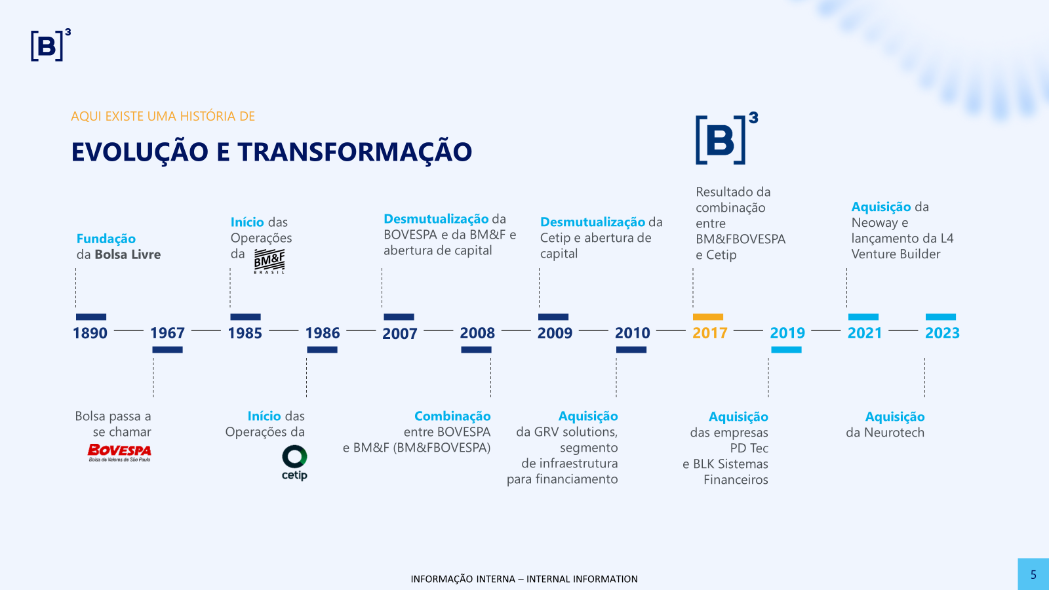
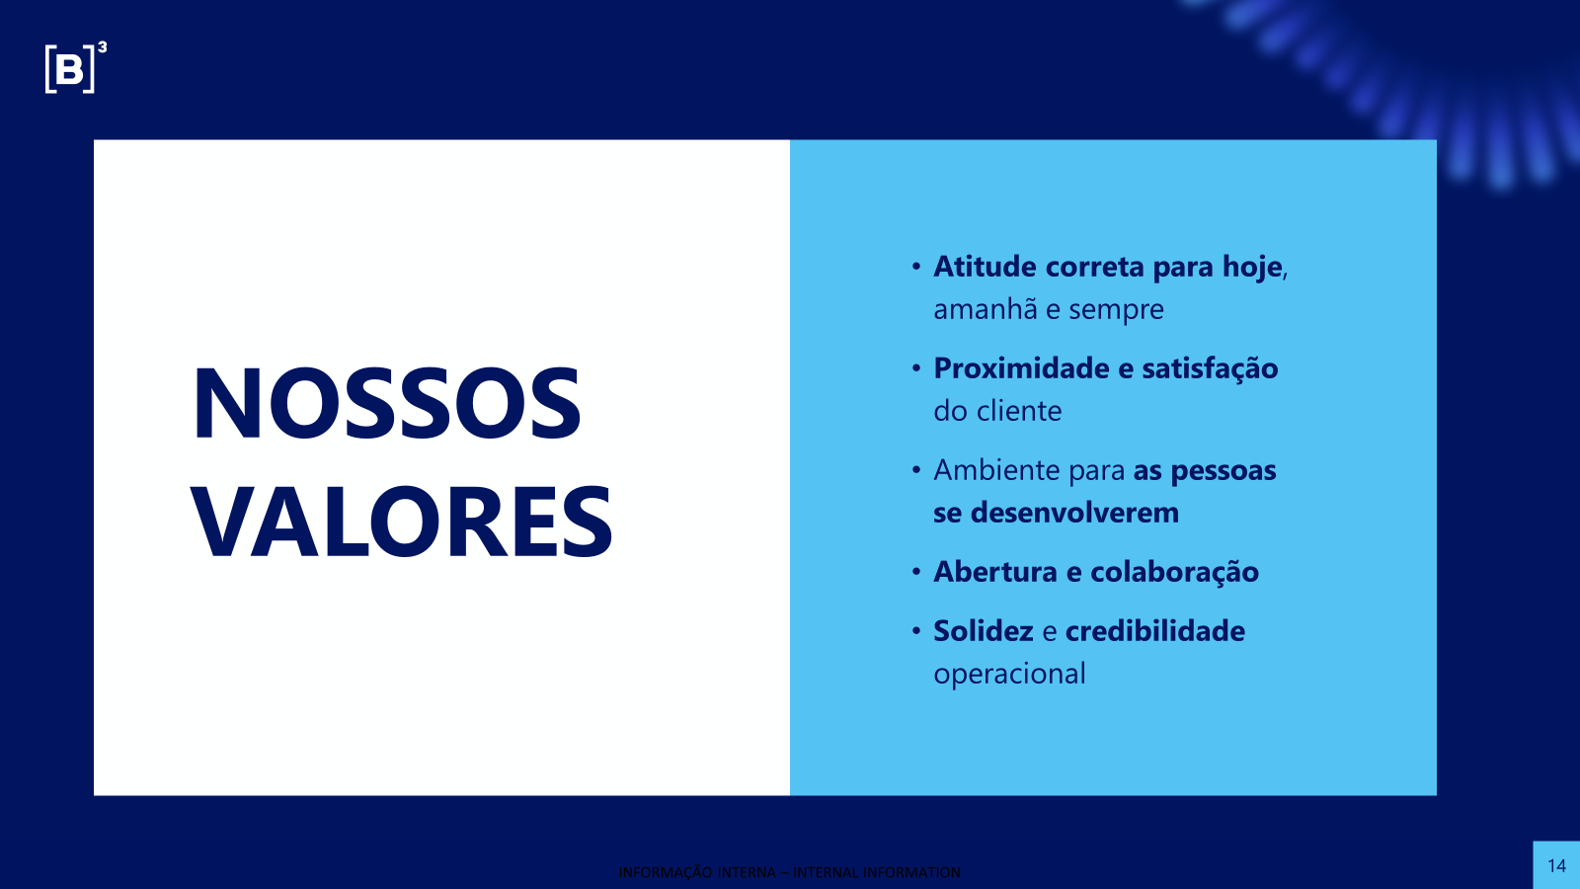

GOVERNANÇA DE PROCESSOS POTENCIALIZANDO A ESTRATÉGIA

Slide 12
ADAPTAÇÃO DA GESTÃO DE PROCESSOS
2013
2020
2010
2016
2024
Governança
Cliente no centro
Mudança de foco de atuação para suportar as disciplinas de controles internos, compliance e riscos corporativos
Adaptação do modelo de atuação à transformação ágil e inclusão do cliente como o centro de todas as decisões.
Inteligência de Processos
Evolução Tecnológica
Eficiência operacional
Criação da área de processos na estrutura de tecnologia para suportar a transformação tecnológica
Início do tema de melhoria de contínua na B3 utilizando a metodologia Lean Six Sigma como base de atuação
Abordagem que utiliza tecnologias e análise de dados para entender, otimizar e aprimorar os processos de negócio

Slide 13




4 PILARES DA GOVERNANÇA DE PROCESSOS
MAPEAMENTO
INDICADORES
GOVERNANÇA DE PROCESSOS
AUTOMAÇÃO
MELHORIA CONTÍNUA

Slide 14
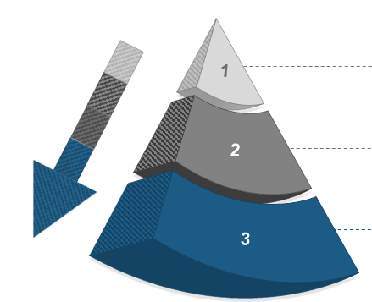

MAPEAMENTO DE PROCESSOS
Organização dos processos em formato de hierarquia com 3 níveis (macroprocessos, processos e subprocessos) e o chama de arquitetura de processos.
Macroprocesso
Processo
Subprocesso
Macroprocesso - Consiste na visão de processos que entregam valor diretamente para os clientes.
Processo - Consiste em divisões do macroprocesso com objetivos específicos, para gestão em nível tático.
Subprocesso - Os subprocessos representam a decomposição de um processo por objetivo ou resultado desejado,
INFORMAÇÃO INTERNA

Slide 15
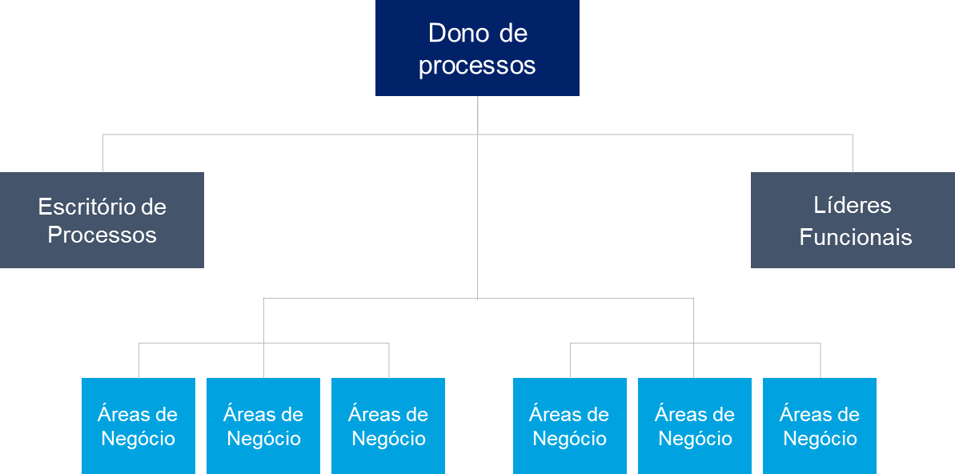
MAPEAMENTO DE PROCESSOS
Visando a governança do portfólio de processos, são atribuídos papéis e responsabilidades, conforme figura abaixo.
PRÓS & DESAFIOS
Padronização e consistência.
Manter o mapeamento atualizado.
Suporte a transformação digital.
Garantir a utilização do material pelas áreas de negócio.
Dono de processos - O dono do processo possui responsabilidade direta pelo processo, com relação as alterações, resultado, desempenho e continuidade.
Escritório de processos - O escritório de processos possui a missão de apoiar os donos de processos e gestores funcionais no acompanhamento e avaliação.
Líderes funcionais - Nos casos em que um processo de negócio transcende as fronteiras funcionais, a responsabilidade pela execução do processo é compartilhada por líderes funcionais.
Conexão com a segunda e terceira linha de defesa.
Engajar os donos de processos.
INFORMAÇÃO INTERNA

Slide 16



INDICADORES
O desempenho de um processo pode ser gerenciado com base em sua eficiência de alocação, indicadores de performance e acordos de níveis de serviço:
PRÓS & DESAFIOS
INDICADORES
Tomada de decisão embasada em dados.
Mensurar atividades fora dos sistemas.
Direcionador
Monitora as entradas que interferem na performance do processo.
Resultado
Mede o resultado de um processo, ou seja, sua performance.
OLA 1
OLA 2
OLA 3
OLA N
Coleta e análise de dados.
Cultura data-driven.
SLA = ∑ (OLA)
Distribuição de atividades
% de Alocação de equipe
Mudança de mindset.
INFORMAÇÃO INTERNA

Slide 17
MELHORIA CONTÍNUA
O objetivo do processo é atingido, porém através de técnicas inovadoras, e muitas vezes através de produtos diferentes dos entregues antes.
Mudanças estruturais no processo. Mantem os mesmos inputs e outputs, porém altera todas ou quase todas as etapas do processo de modo a obter otimização.
Adota uma visão mais abrangente, buscando mudanças mais significativas e amplas no processo, porém mantendo a essência da estrutura existente.
Mudança de paradigma
Pequenas alterações no processo, busca-se descobrir ineficiências, atrasos, gargalos e desperdícios (entre outros pontos do processo vigente), visando eliminá-los ou alterá-los.
Abrangência da transformação
Reengenharia de processos
Redesenho de processos
Melhoria de processos
CAPEX
OPEX
INFORMAÇÃO INTERNA

Slide 18
MELHORIA CONTÍNUA
GREEN BELT
PRÓS & DESAFIOS
+ FERRAMENTAS ESTATÍSTICAS
INSCRIÇÃO
64 HORAS
TREINAMENTO + PROJETO
Disseminação de conhecimento.
Engajamento dos times e sponsors .
YELLOW BELT
+ FERRAMENTAS GRÁFICAS
INSCRIÇÃO
24 HORAS
TREINAMENTO + PROJETO
Autonomia para área de negócio.
Duração dos projetos de melhoria.
WHITE BELT
Adaptação da metologia LSS ao mercado financeiro.
Cultura de Melhoria contínua.
FERRAMENTAS QUALITATIVAS
TREINAMENTO ABERTO
5 HORAS
TREINAMENTO

Slide 19






MELHORIA CONTÍNUA
Analisar causa raiz e avaliar melhor solução
Preparação
Explorar
Elaborar
Experimentar
Acompanhamento
Até um 1 mês
3 meses
Até 6 meses
Onda
Definição do escopo da iniciativa
Melhor experiência
Medir
benefício
PRÓS & DESAFIOS
Conexão com os modelos de agilidade.
Cliente como centro das soluções.
Dependência dos facilitadores.
Medição dos benefícios.

Slide 20



MELHORIA CONTÍNUA
NOSSO FOCO NO CLIENTE GERA MELHORIA CONTÍNUA
Experiência do CLIENTE
INOVAÇÃO
EFICIÊNCIA operacional
Oferecer ao cliente a melhor experiência com os processos da B3
Implementar soluções inovadoras em processos
Desenvolver processos robustos, simples e aderentes à cultura B3
O FOCO É SEMPRE O CLIENTE entrevistas com os clientes para entender a necessidade
#Coragem
PRIORIZAMOS
desenho de soluções simples e que enderecem a necessidade do cliente
#Delegação
MELHORAMOS SEMPRE
conexão da B3 com o ecossistema de inovação
NÃO PERDEMOS TEMPO
automação de processos com novas tecnologias e IA
#Coragem
SOMOS DONOS
alocação de recursos da B3 de forma responsável e eficiente
#Coragem #Franqueza
FOCO NO FUTURO
avaliação de impacto em nossos stakeholders

Slide 21



AUTOMAÇÃO
PRÓS & DESAFIOS
CoE
Hiper-
automação
Citizens developers
Pessoas das áreas de negócios que não possuem formação formal em programação, mas que utilizam ferramentas de desenvolvimento de baixo código ou sem código para criar aplicações ou soluções tecnológicas.
Conexão com os programas de melhoria contínua.
“Hype” da automação.
Áreas federadas dentro de um CoE de Hyperautomação têm autonomia para adaptar e personalizar as soluções de automação às suas necessidades específicas, desde que estejam alinhadas com as diretrizes e padrões estabelecidos pelo CoE. Isso permite que a organização aproveite os benefícios da automação de processos de forma descentralizada, atendendo às demandas e peculiaridades de cada área de negócio.
Parâmetros para selecionar as melhores oportunidades.
Federations
Potencialização dos benefícios.
Mensuração de benefícios.
Suporte das automações em produção.

Slide 22

INTELIGÊNCIA DE PROCESSOS
INDICADORES
MINERAÇÃO DE PROCESSOS
CIÊNCIA DE DADOS
MAPEAMENTO
INTELIGÊNCIA DE PROCESSOS
GOVERNANÇA DE PROCESSOS
AUTOMAÇÃO
MELHORIA CONTÍNUA

Slide 23
MINERAÇÃO DE PROCESSOS
A mineração de processos é uma técnica que extrai dados de registros de eventos digitais em sistemas transacionais durante a execução de atividades. Esses dados são conectados de forma para ajudar a entender os processos como eles realmente são, possibilitando descobrir oportunidades de valor e identificar e corrigir ineficiências.
Como o processo é desenhado
Como imaginamos que ele acontece
Como ele realmente acontece

Slide 24
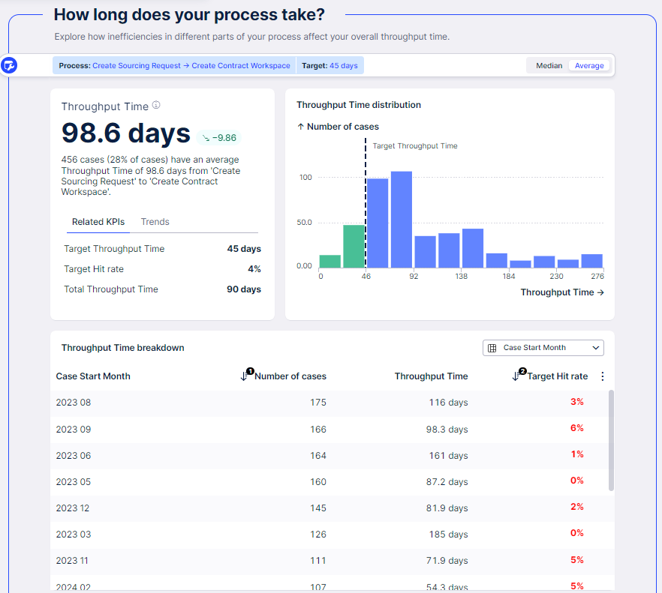
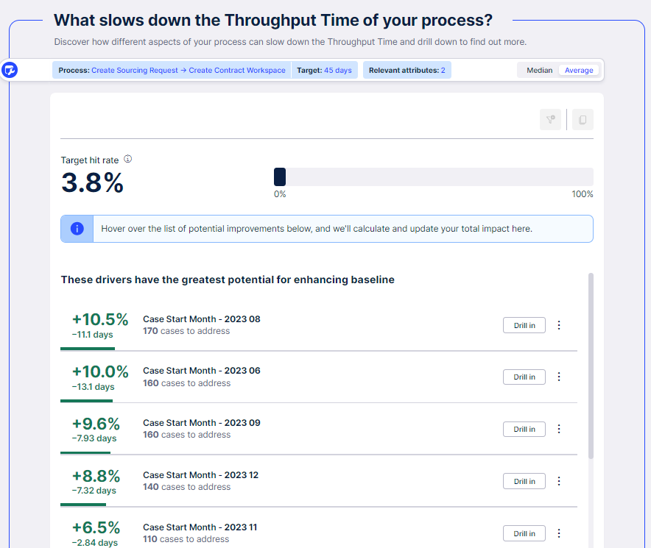
CIÊNCIA DE DADOS

Slide 25
INTELIGÊNCIA DE PROCESSOS
Task capture
Task analysis
Task automation
Event log mining
Mining algorithims
Data Science
Por que fazer?
Mineração de Tarefas
Inteligência de Processos
Mineração de Processos
Conformance checking
As-is discovery
Discovery de Processos
Análise de Processos
Gestão de Processos
Process monitoring
O que fazer?
Variant analysis
Process mapping
Process re-engineering
Process improvement

Slide 26
PRINCIPAIS INSIGHTS
1. Não existe um pilar certo para iniciar a jornada.
2. A governança processos precisa potencializar a estratégia da empresa.
3. A cultura da empresa estabelece o modelo de atuação do time de processos.
4. O sucesso de um time de processo depende das parcerias construídas.

Slide 27



OBRIGADO!
https://www.linkedin.com/in/renatosanchetta/

